Slide 1
Выполнили: учитель начальных классов
МБОУ «Гимназия №90» Советского района города Казани
Рылова Лейсян Альбертовна,
Нурмехаметова Алия Халиловна
Презентация к уроку по учебному предмету «Окружающий мир» в 3 классе на тему
«Кровеносная система человека»

Slide 2


Slide 3
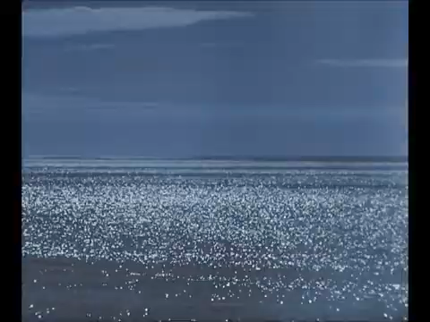
Прослушаем отрывок из кинофильма «Веселые ребята»

Slide 4
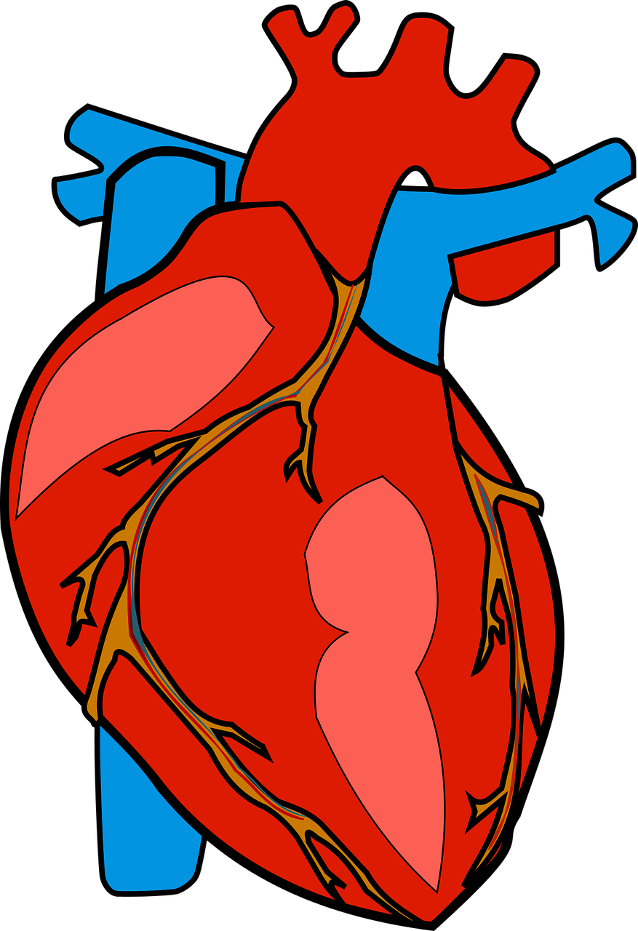
Ребята, у героя, исполнявшего эту песню, что никак не может найти покоя?

Slide 5
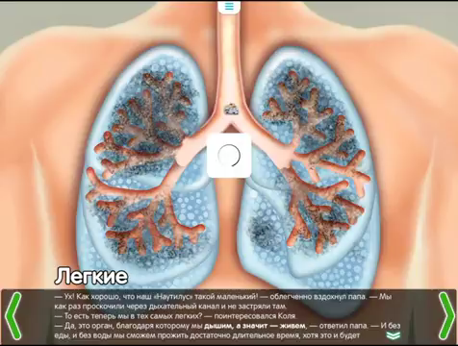
Чтобы лучше понять работу кровеносной системы, посмотрим небольшое видео

Slide 6
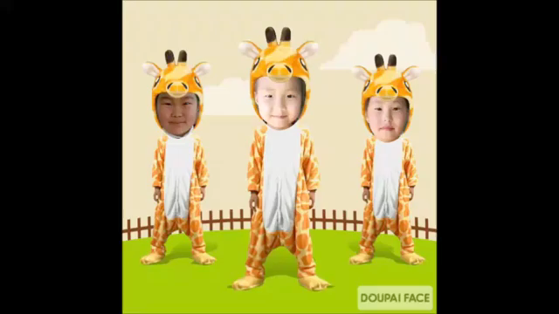
Физкультминутка

Slide 7
Практическая работа

Slide 8
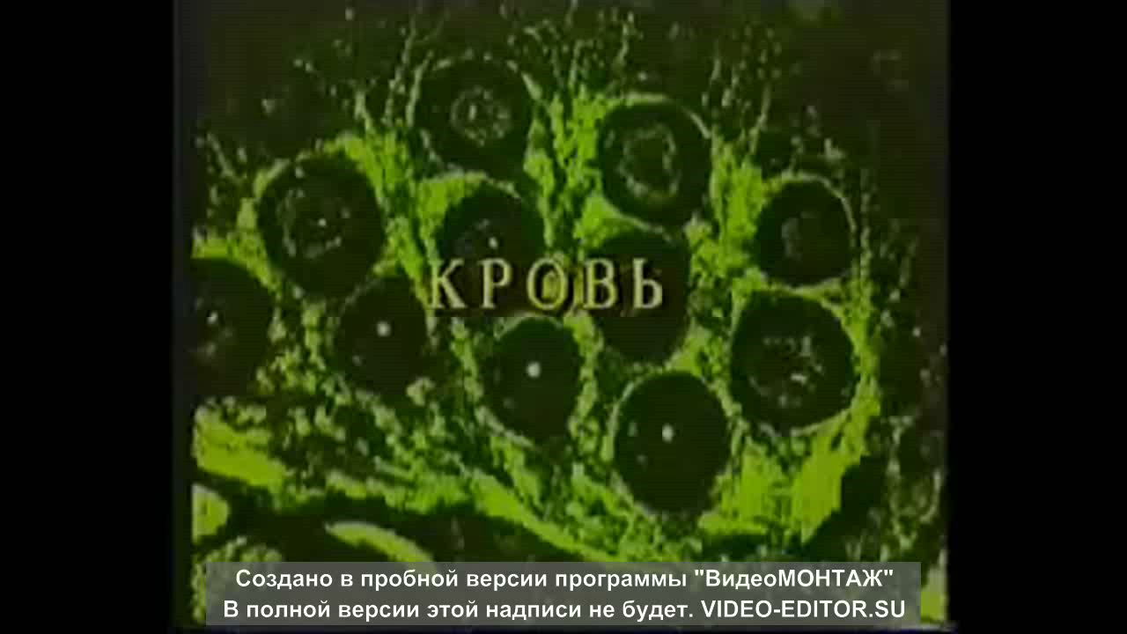
Что такое кровь?

Slide 9
Прочитайте текст

Slide 10
Выполните задания

Slide 11
Коля решил сдать анализ крови. Рядом с домом есть платная клиника «Биомед», где сдать анализ крови стоит 350 рублей. Через две остановки есть клиника «Ситилаб», где сдать анализ крови стоит 265 рублей. Где и на сколько выгодно сдать анализ крови, если проезд стоит 35 рублей?
Решим задачу

Slide 12
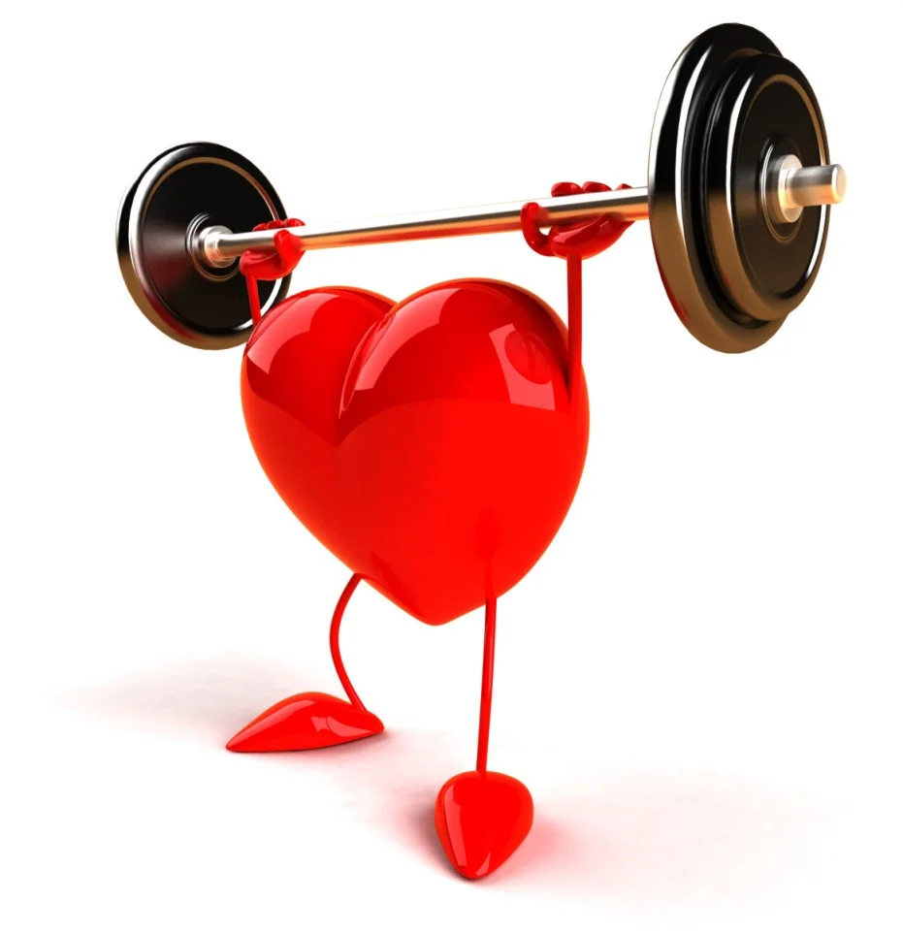
Давайте приклеим советы по укреплению сердца на ватман
Что нужно делать, чтобы сердце работало долго и без починки?

Slide 13
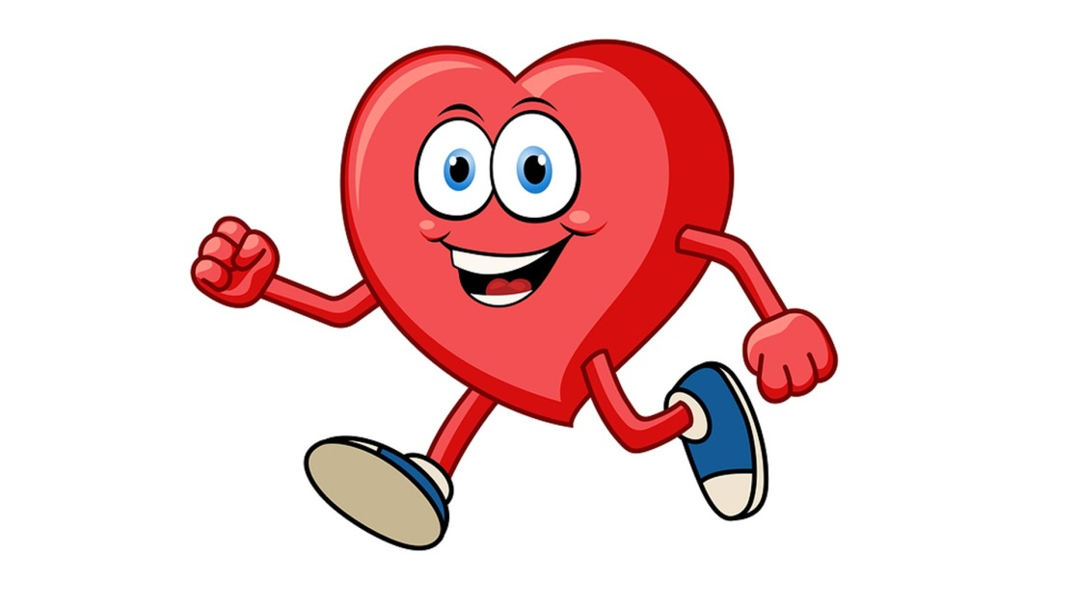
-- На уроке я узнал…
- На уроке мне понравилось…
- Мне показалось трудным…
Рефлексия

Slide 14
Спасибо!

